Slide 1
Povratak u budućnost
CARNET USERS CONFERENCE 2019
Autori: Melita Majsec- Dragčević, Sanja Belošević, Ivana Suhodolčan i Miljenko Ilić

Slide 2
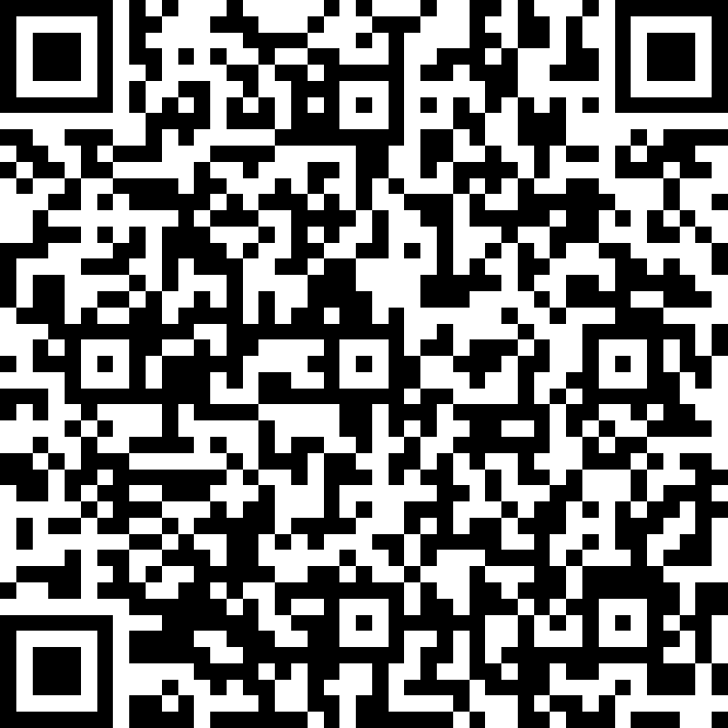
Kviz
http://bit.ly/bastina

Slide 3
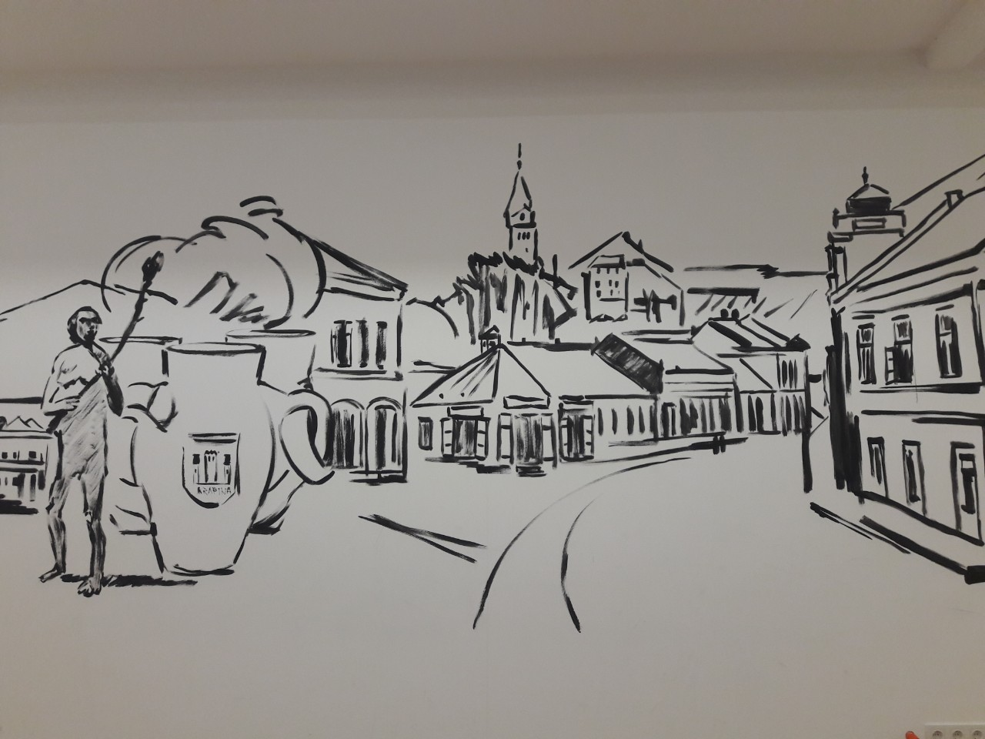
‘’OUR HERITAGE – OUR ANCHORAGE’’ NAŠE NASLJEĐE – NAŠE SIDRIŠTE

Slide 4
Cilj projekta:
osvijestiti i upozoriti učenike i okolinu na važnost očuvanja kulturne baštine rodnog grada
usvojiti pojam kulturne baštine – prema UNESCO-u
razvijanje tolerancije i poštivanje kulture i različitosti europskih zemalja

Slide 5
RADIONICA: Babičin Božić
Prosinac 2018
suradnja sa DND Sv.Križ Začretje, Udruga Kinč naše babice
učenici 5. razreda
izrada tradicijskih božićnih ukrasa od kukuruzovine (zvjezdice, anđeli, štalica)

Slide 6
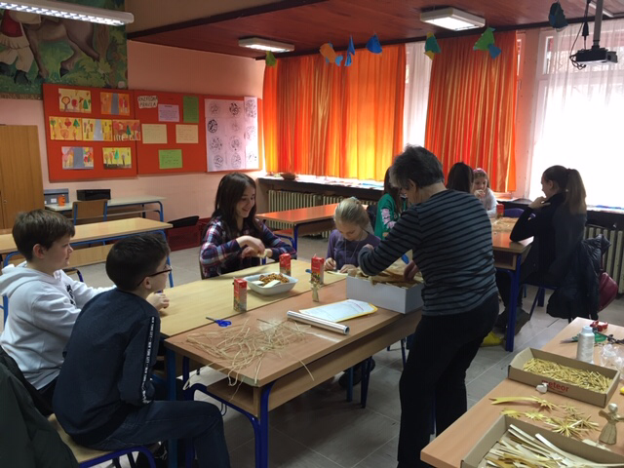
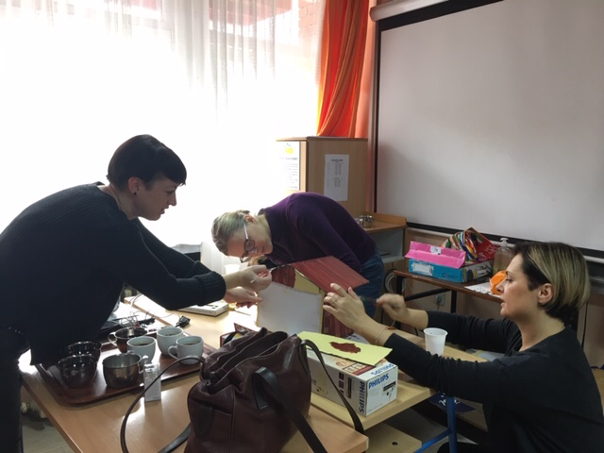
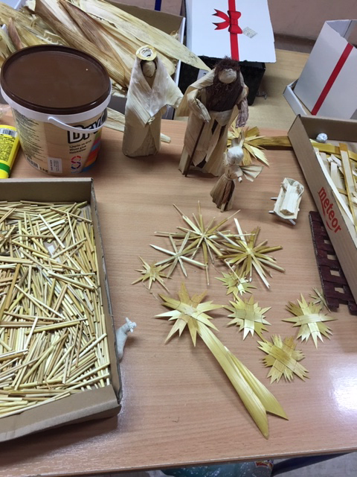
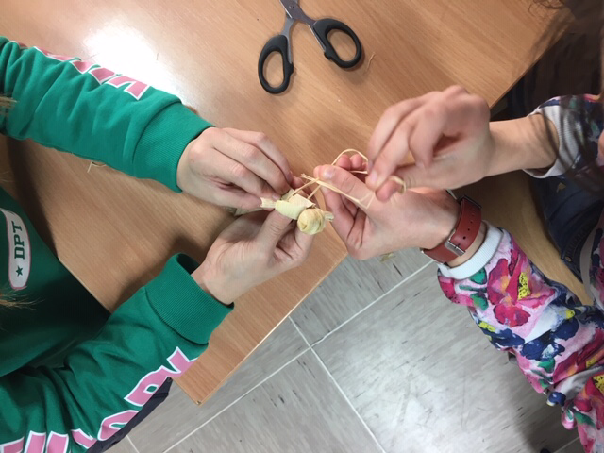
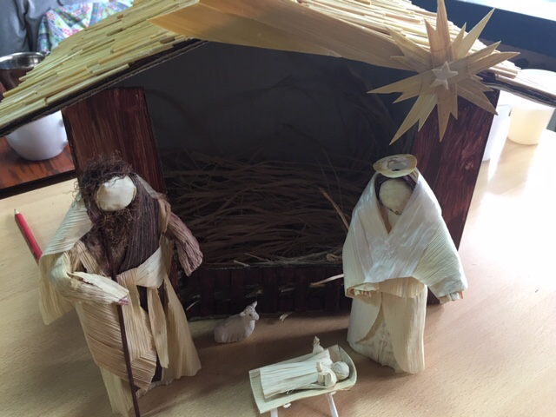

Slide 7
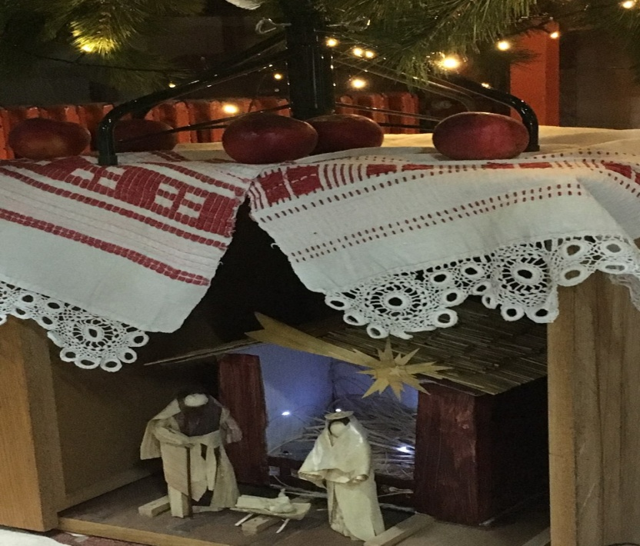
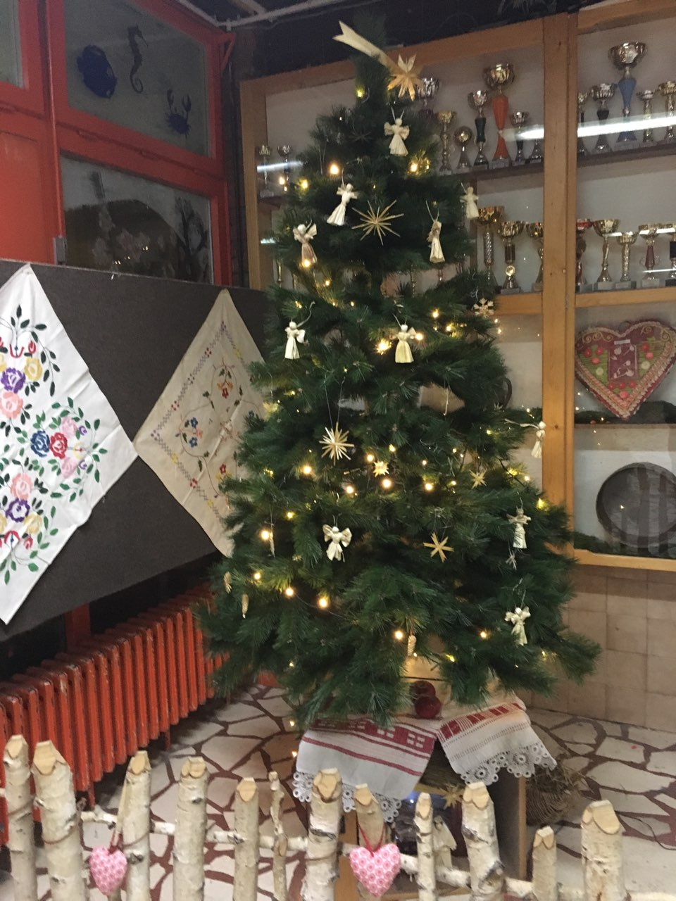
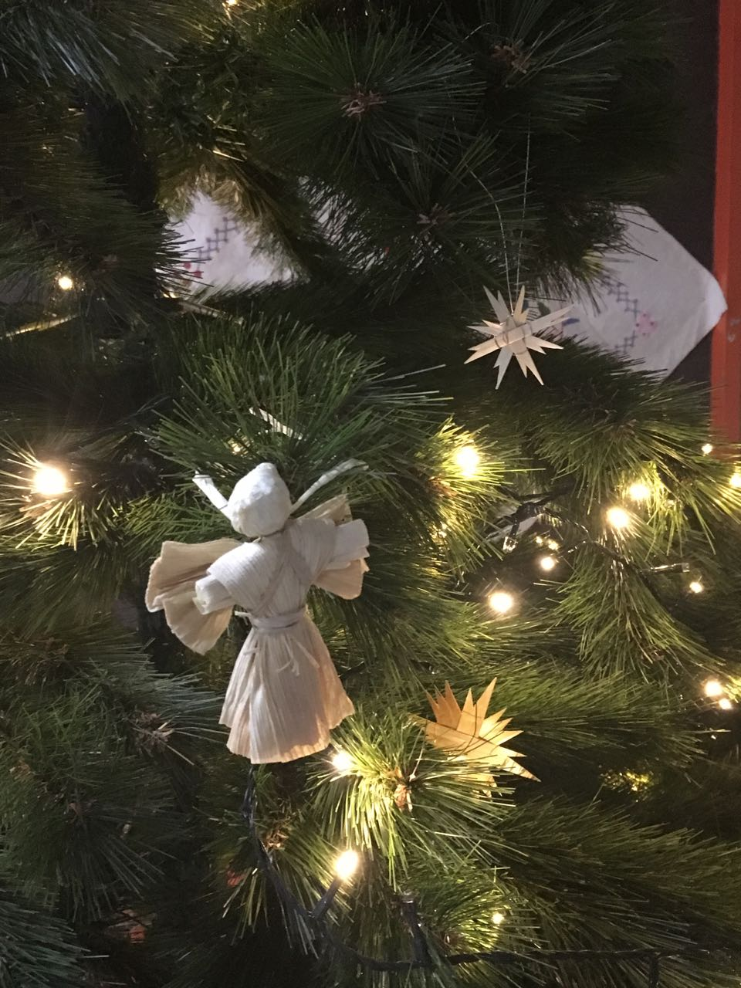

Slide 8
RADIONICA: Više od slike
Siječanj 2019.
suradnja s Muzejom krapinskih neandertalaca
učenici 8. razreda

Slide 9
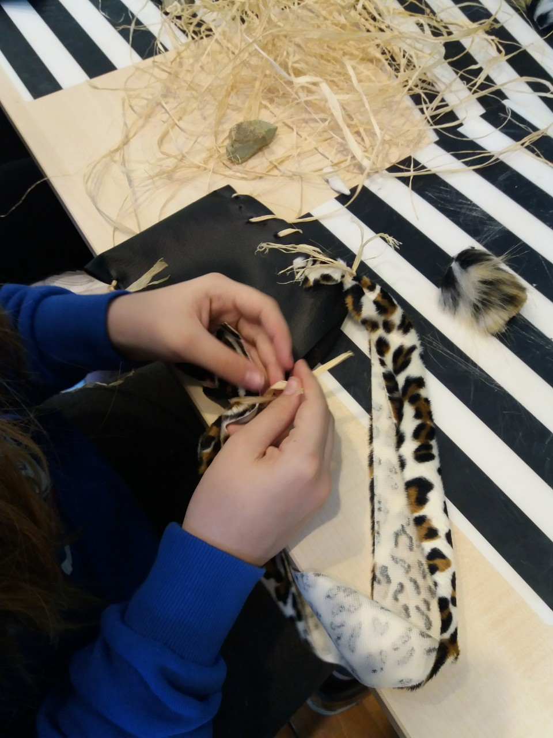
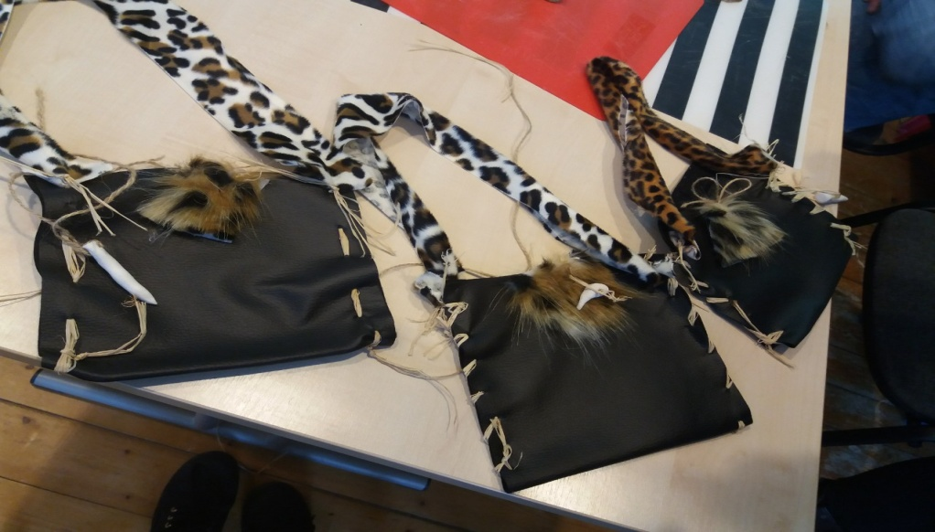
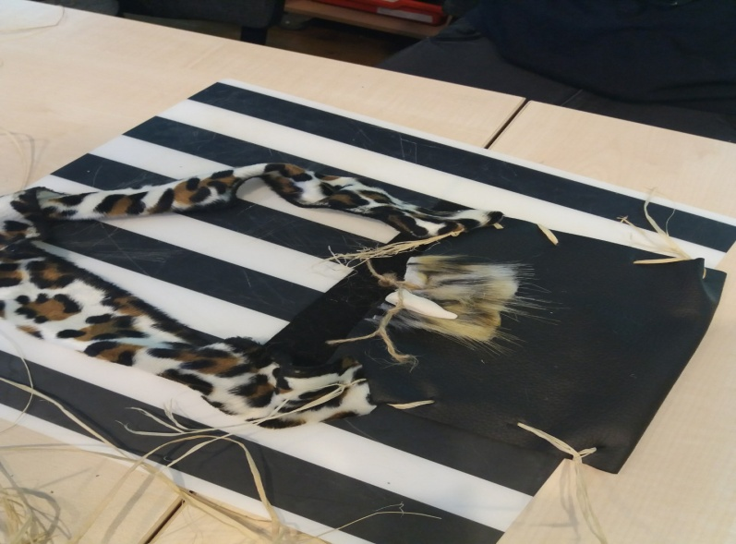

Slide 10
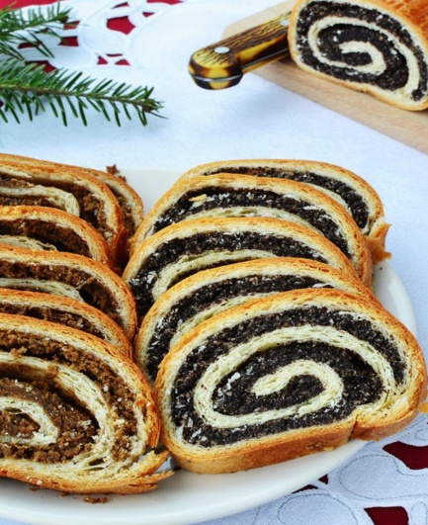
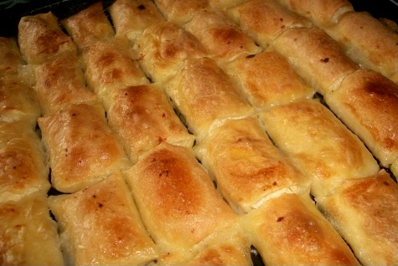
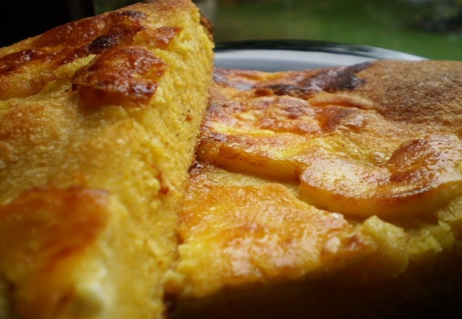
RADIONICA: Tradicijsko i fino
Veljača 2019.
učenici 7. razreda
izrada trojezične knjižice s receptima (zagorski štrukli, gibanica, zlevka)

Slide 11
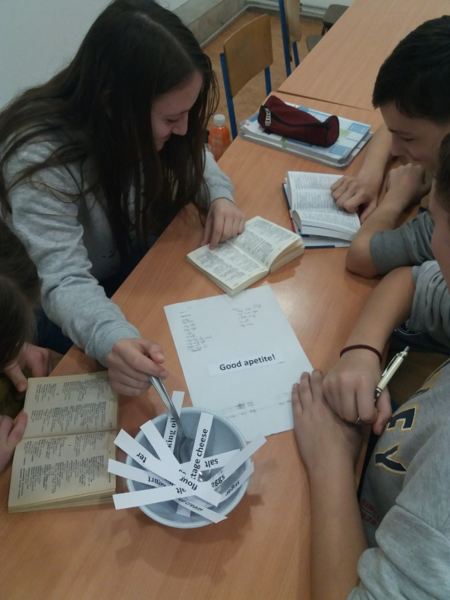
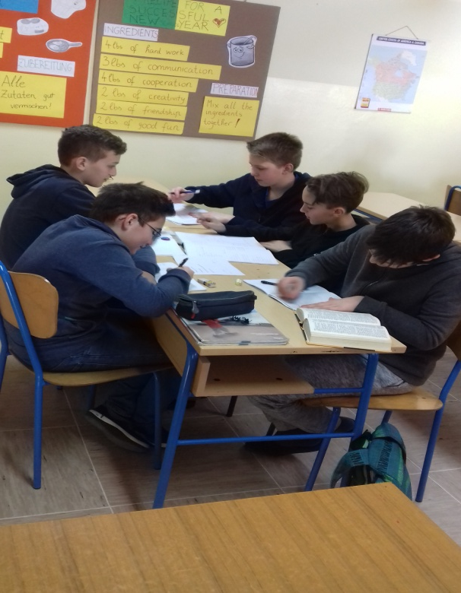
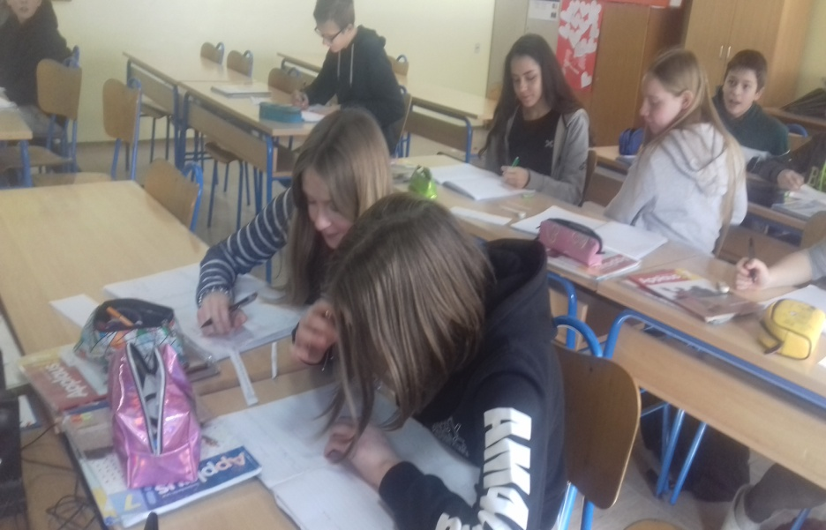
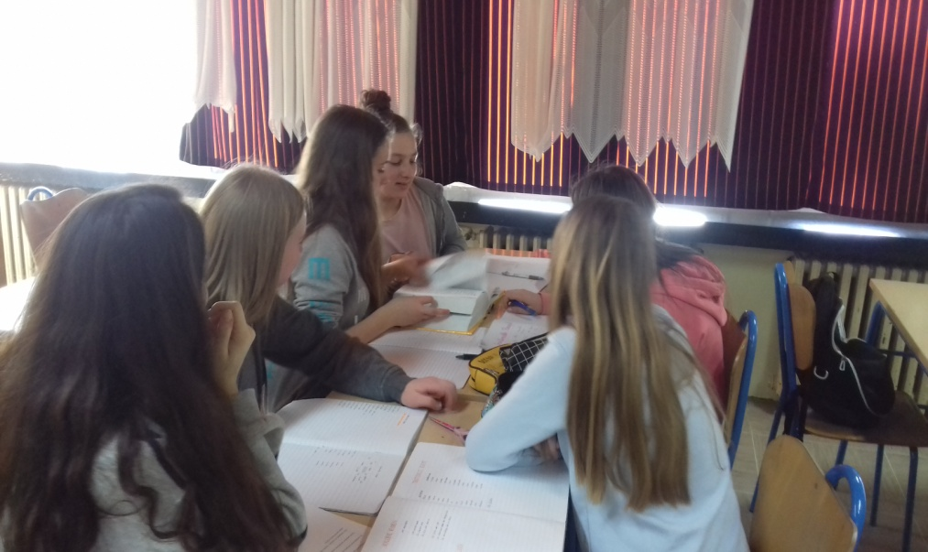

Slide 12
RADIONICA : Krapina moja…
Travanj 2019.
učenici 3. i 4.razreda
izrada puzzli s motivima Grada i magnetića

Slide 13
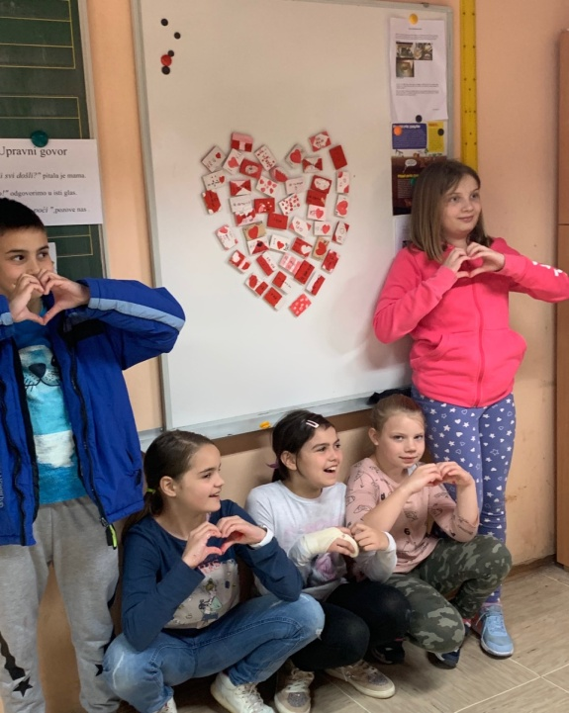
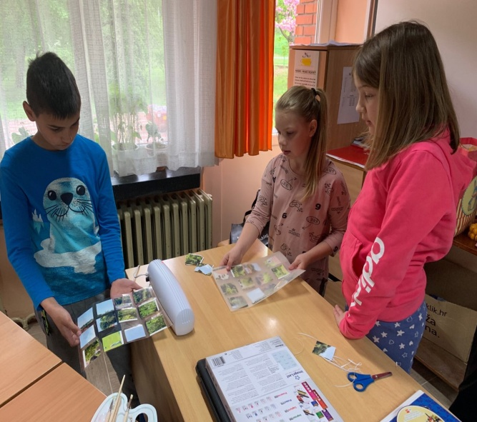
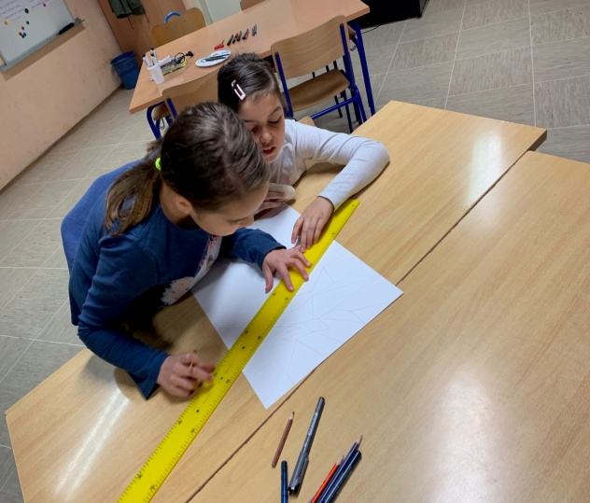
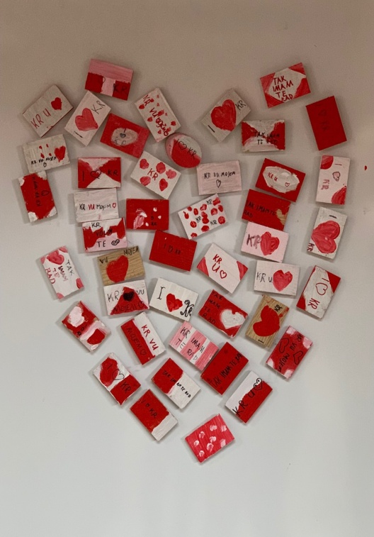
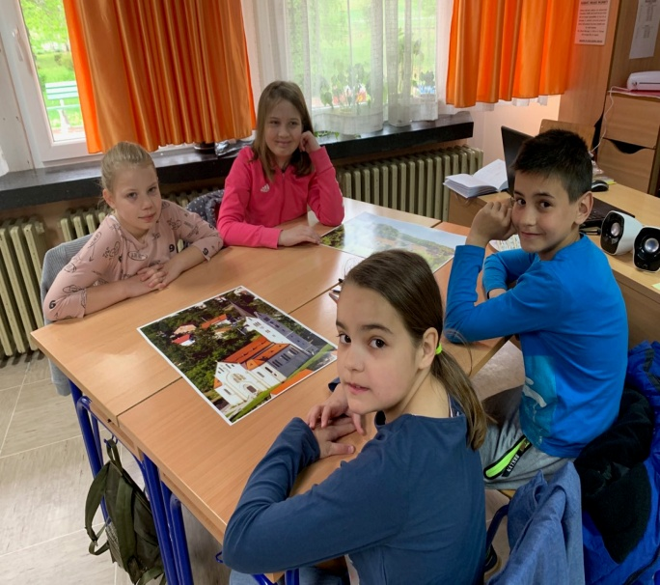

Slide 14
RADIONICA: Krapina očima umjetnika
Svibanj 2019.
suradnja s likovnim umjetnikom (Stjepan Đukić Pišta)
mural s motivima Grada

Slide 15
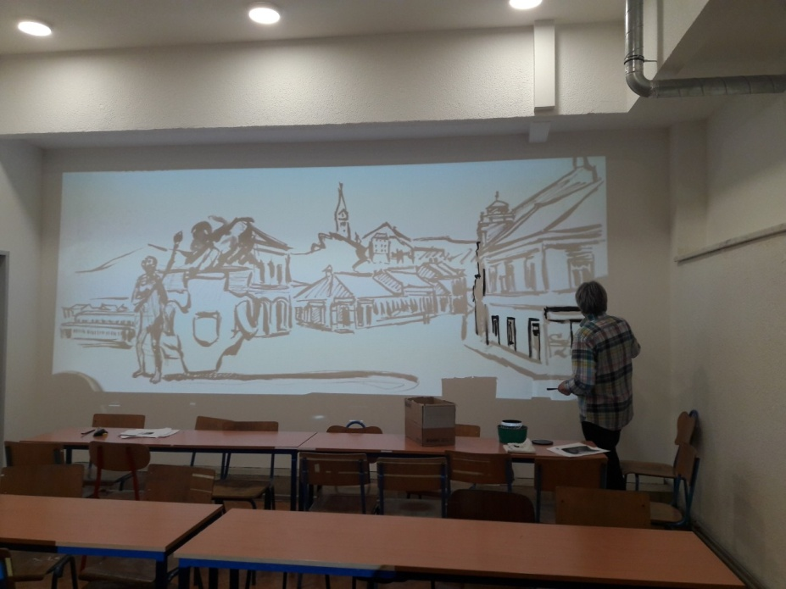
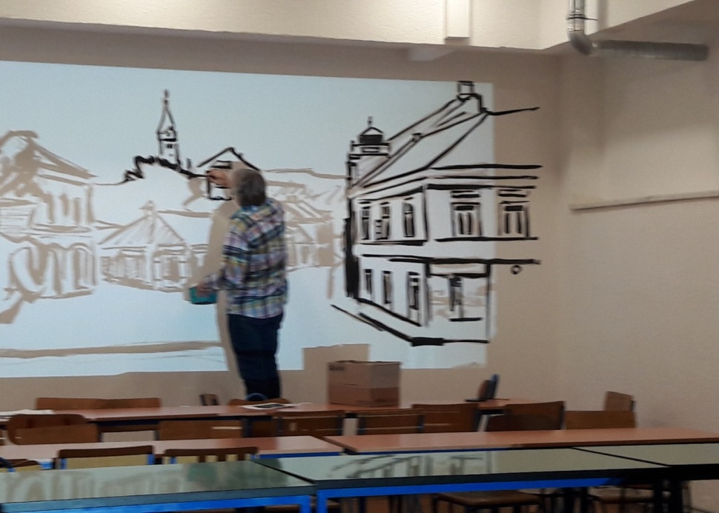
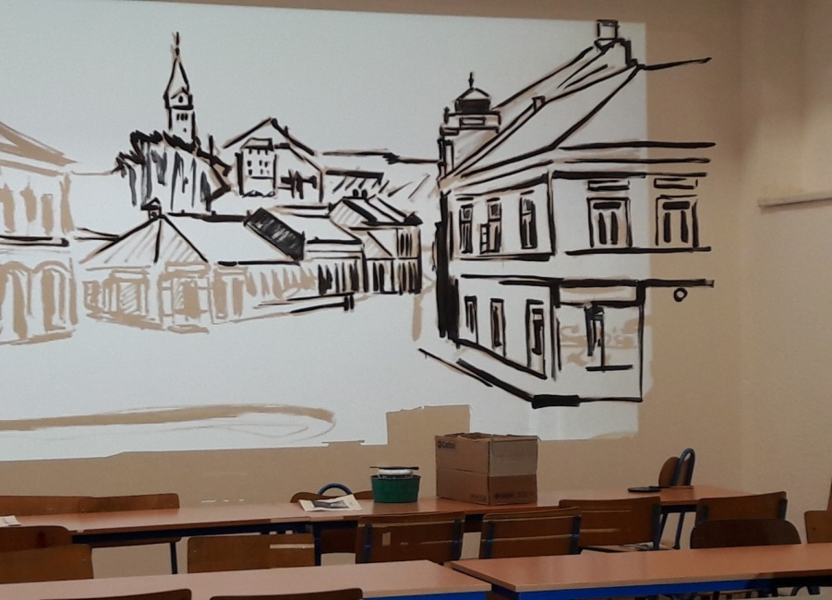

Slide 17
RADIONICA: Zaplešimo zajedno
Travanj 2019.
učenici polaznici Malog zbora i radionice pokreta
uvježbavanje plesa Meknite se vse gore

Slide 18
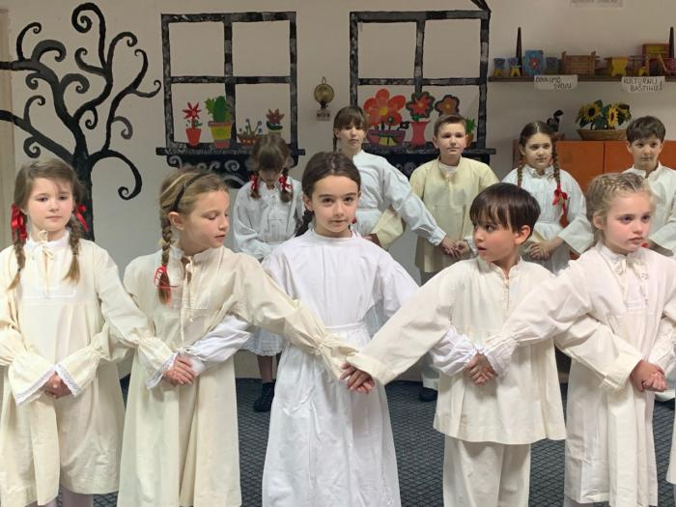
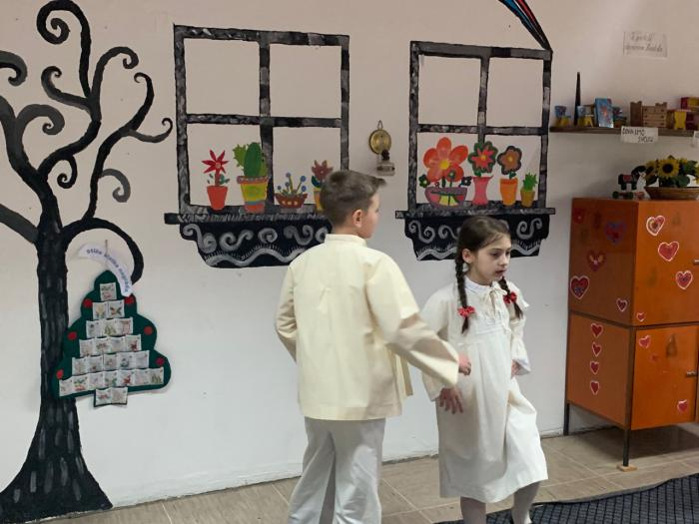
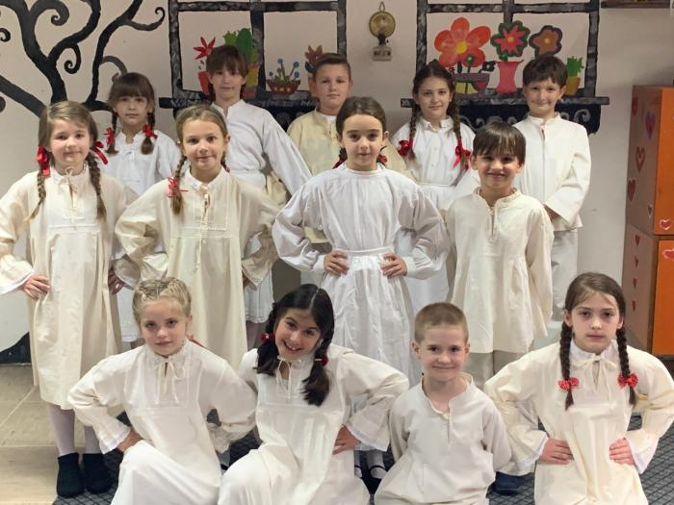
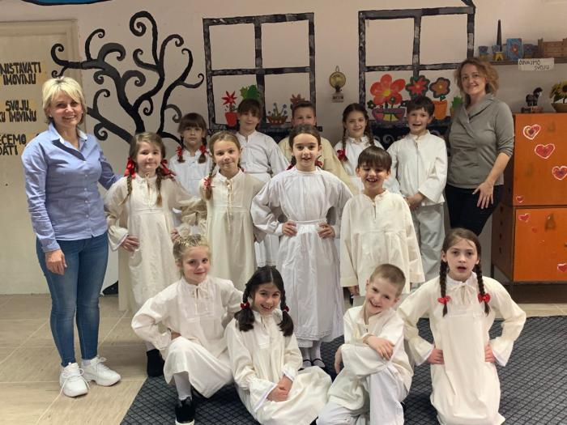

Slide 19
RADIONICA: Virtualna razglednica Krapine
Ožujak 2019. -
učenici polaznici informatičke radionice
izrada web stranice

Slide 20
www.bastina-krapine.com

Slide 22
Izrada virtualne razglednice
???
Ideje:
Izrada interaktivne karte
Izrada videouratka
3D šetnja znamenitostima
Izrada web stranice
Mogućnosti nadogradnje

Slide 23
Kako smo krenuli
Registracija domene
CMS sustav
Umbraco
Microsoftov Open source CMS
Sučelje je jednostavno za izradu

Slide 24
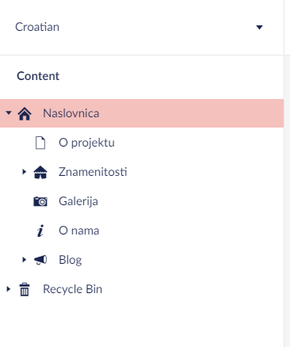
Administracija

Slide 25
Administriranje naslovnice

Slide 26
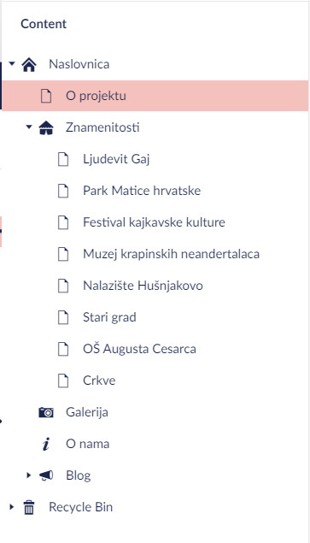
Administracija znamenitosti

Slide 27
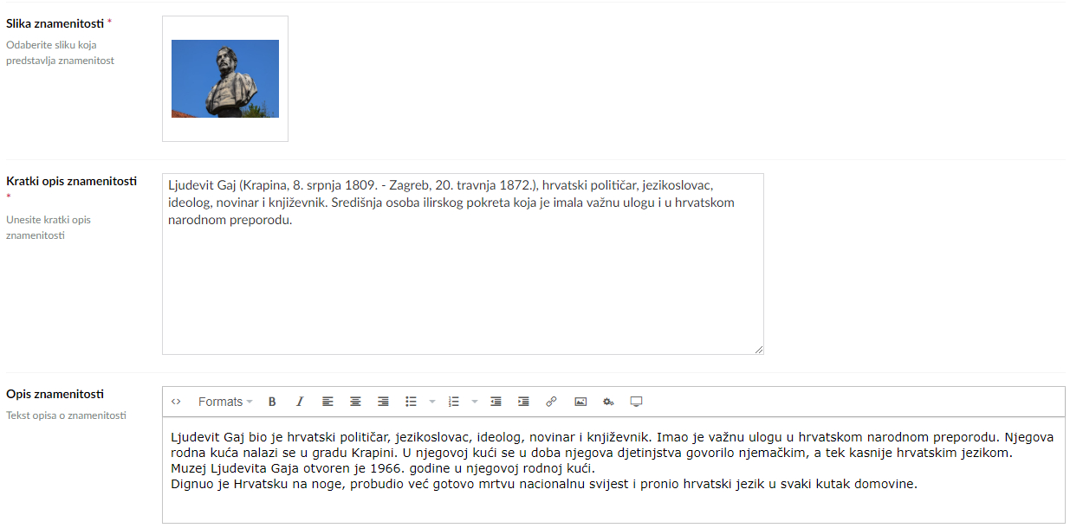
Dodavanje znamenitosti

Slide 28
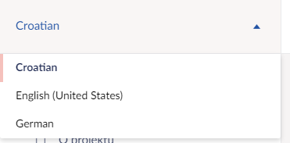
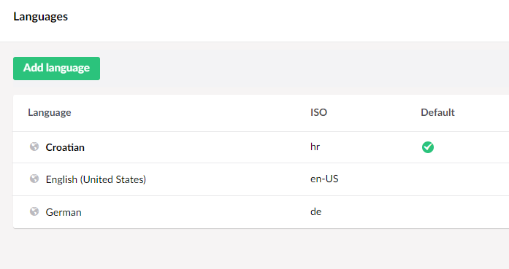
Višejezičnost

Slide 29
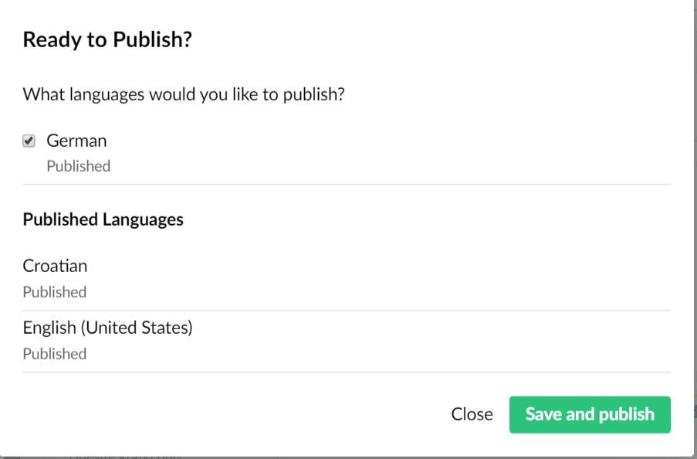
Objavljivanje

Slide 30
Pogled u budućnost
Prema potrebi dopuniti sadržaje
Iskoristiti promidžbu na lokalnoj razini (grad Krapina, Krapinsko-zagorska županija)

Slide 31
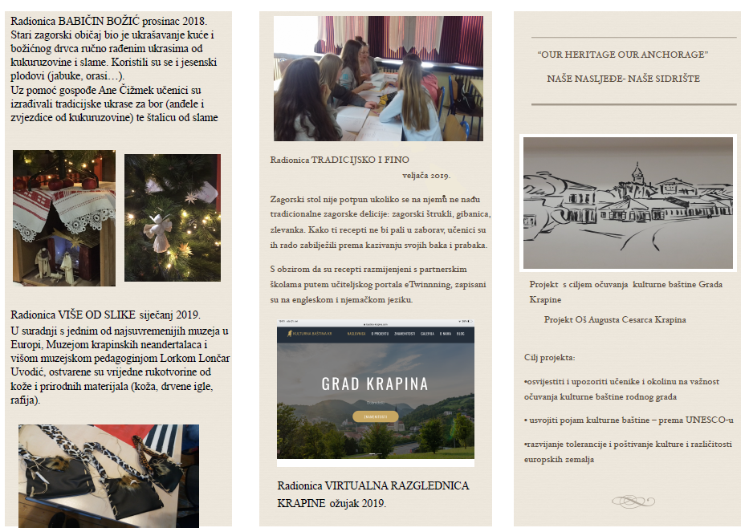
Napravili smo i brošuru

Slide 32
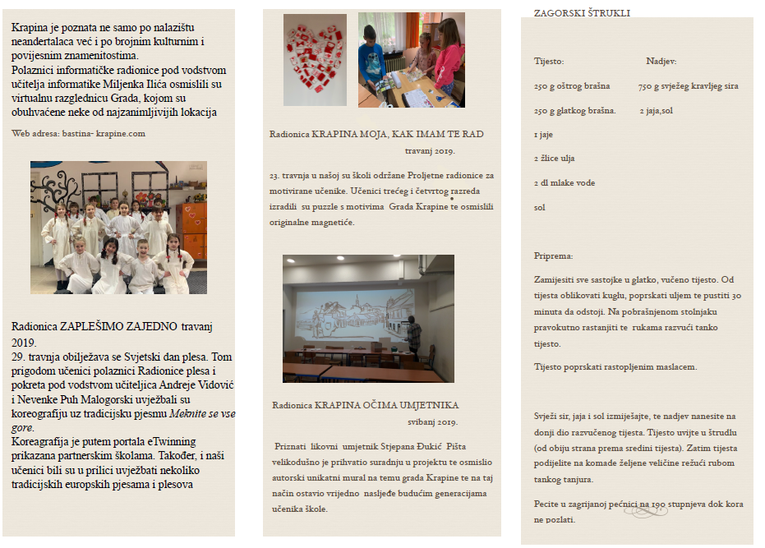

Slide 33
Pitanja???

Slide 34
Hvala na pozornosti.

